Slide 1
French PowerShell User Group
2016/10/27

Slide 2
Agenda
French PowerShell User Group
Presentation
Q/A
Conclusion

Slide 3

French PowerShell User Group
Site http://frpsug.github.io
Twitter @frpsug
Chat
Pendant les meetings: Skype
En tout temps: Slack, sur le channel #French
PowerShell.slack.com
Enregistrement sur: http://slack.poshcode.org/
Principaux Organisateurs
Francois-Xavier Cat
Fabien Dibot
Stephane Van Gulick
Micky Balladelli
Enregistrement du meeting sera par la suite mis sur Youtube.
Future meetings - Meetup
Nous recherchons des presentateurs

Slide 4
Atelier sur Git et Visual Studio Code
Louis Lejuez

Slide 5
Louis Lejuez
Ingénieur système
TI depuis 2002
ActivLan - 2015/12-Present
Consort NT, Orange Business…
OPODEX (RI) – 2007-2012
Ministère de la défense – 2002/2007

Slide 6
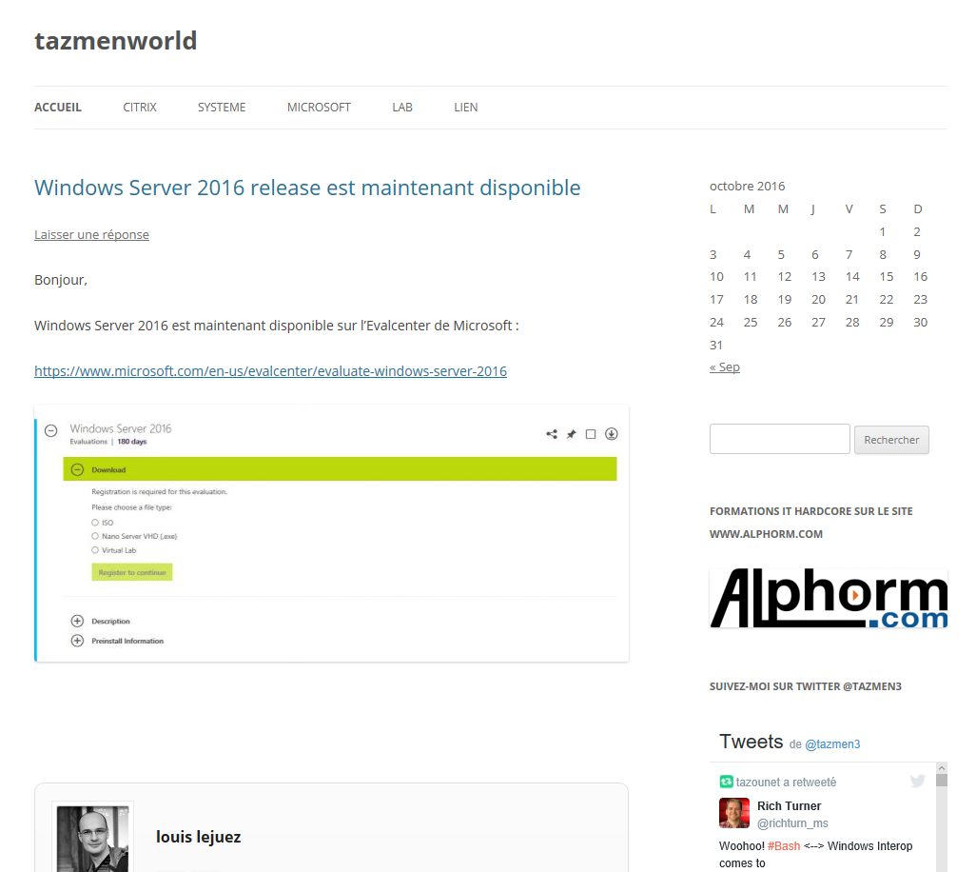
Louis LEJUEZ
PowerShell et moi ?
Automatisation de déploiement
Debug, d’analyse et de l’audit de configuration, de la supervision
Blog http://tazmenworld.com
Twitter @tazmen3
Github Repos http://github.com/tazmen3

Slide 7
Agenda
Qu’est-ce que GIT? Qu’est-ce que GitHub? Les solutions alternatives
Configuration, exemple d’utilisation.
Le fonctionnement, cloner un repository
Exemples d’utilisations
C’est quoi Visual Studio Code
Peut-on faire avec? Quels sont les avantages?

Slide 8
Qu’est-ce que GIT? Qu’est-ce que GitHub? Les solutions alternatives
GIT est un logiciel de gestion de version
Il permet de suivre l’évolution d’un fichier et garde les différentes versions
GitHub est une plateforme de code. Elle utilise le versionning de Git et permet l’échange. C’est une plateforme Saas ou une plateforme privée.
Il existe GitLab qui est peut-être hébergé sur une plateforme privée. GitLab les mêmes avantages que GitHub mais sans les outils type Github Desktop
Il y a aussi bitbucket qui est aussi une autre plateforme de code.

Slide 9
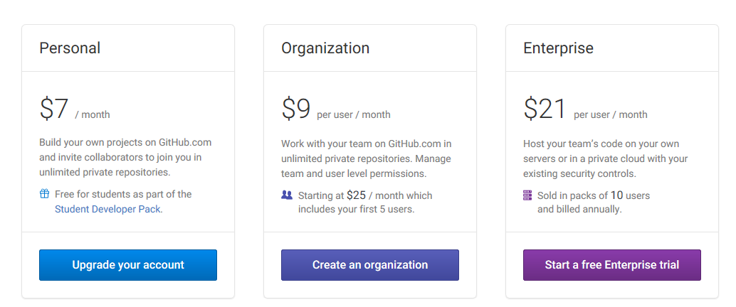
Github Pricing
https://github.com/pricing

Slide 10
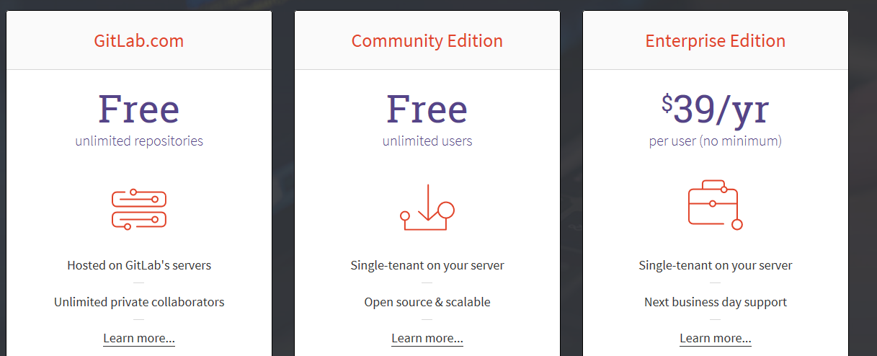
GitLab Pricing
https://about.gitlab.com/pricing/

Slide 11
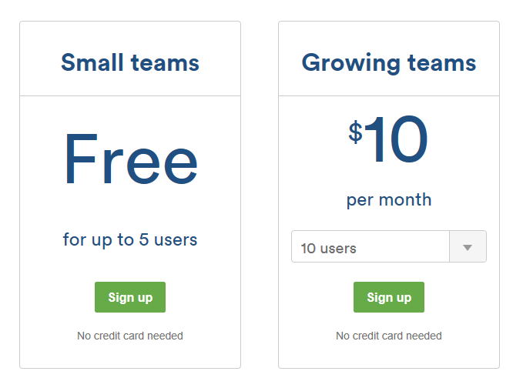
bitbucket Pricing
https://bitbucket.org/product/pricing?tab=host-in-the-cloud

Slide 12


Fonctionnement de Git avec GitHub
https://guides.github.com/introduction/flow/

Slide 13
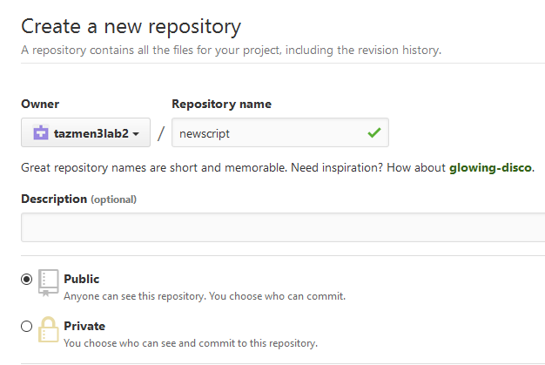
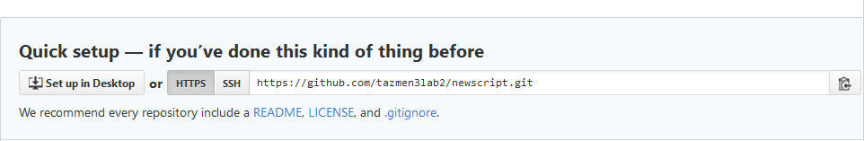
Création d’un repository dans GitHub

Slide 14
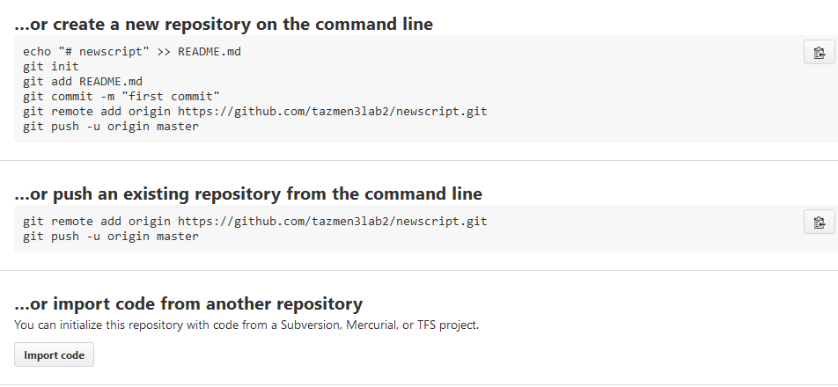
Création d’un repository dans GitHub

Slide 15
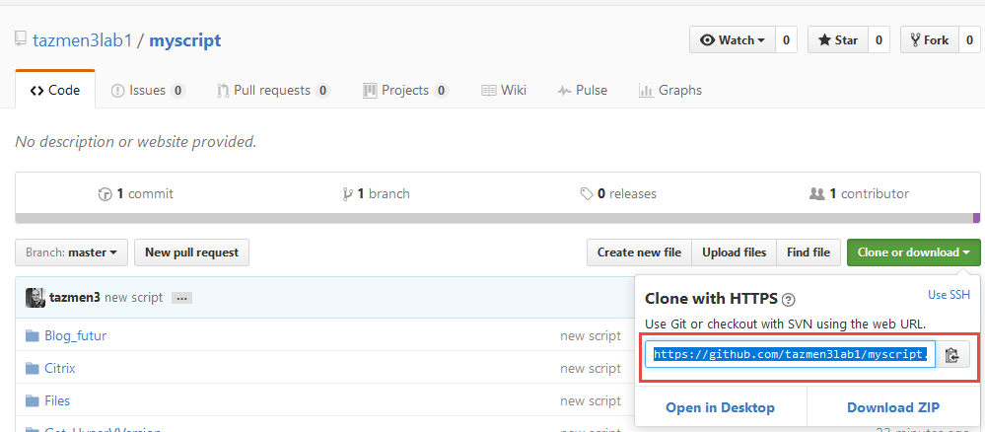
Clone d’un Repository avec Git

Slide 16
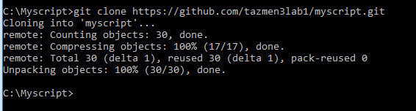
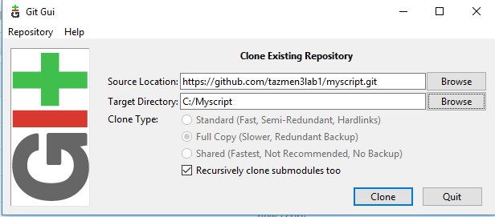
Clone d’un Repository avec Git

Slide 17
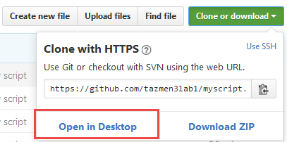
Clone d’un repository de GitHub avec Desktop

Slide 18
C’est quoi Visual Studio Code
Visual Studio Code est un éditeur de code open source de Microsoft Cross-platform (Microsoft, OSX, Linux).
Prise en charge de plusieurs langages
intégration native de Git

Slide 19
Peut-on faire avec? Quels sont les avantages?
IntelliSense et l’aide des paramètres
Navigation dans le code avec “atteindre la definition” et “rechercher toutes les références”
La possibilité de modifier toutes les occurrences
Afficher la liste des symboles
Le débogage

Slide 20
Configuration, exemple d’utilisation.
Ajouter le language Powershell
Le terminal
Fichier, préférences, parametre de l’utilisateurs "terminal.integrated.shell.windows": "C:\\WINDOWS\\sysnative\\WindowsPowerShell\\v1.0\\powershell.exe“

